Slide 1
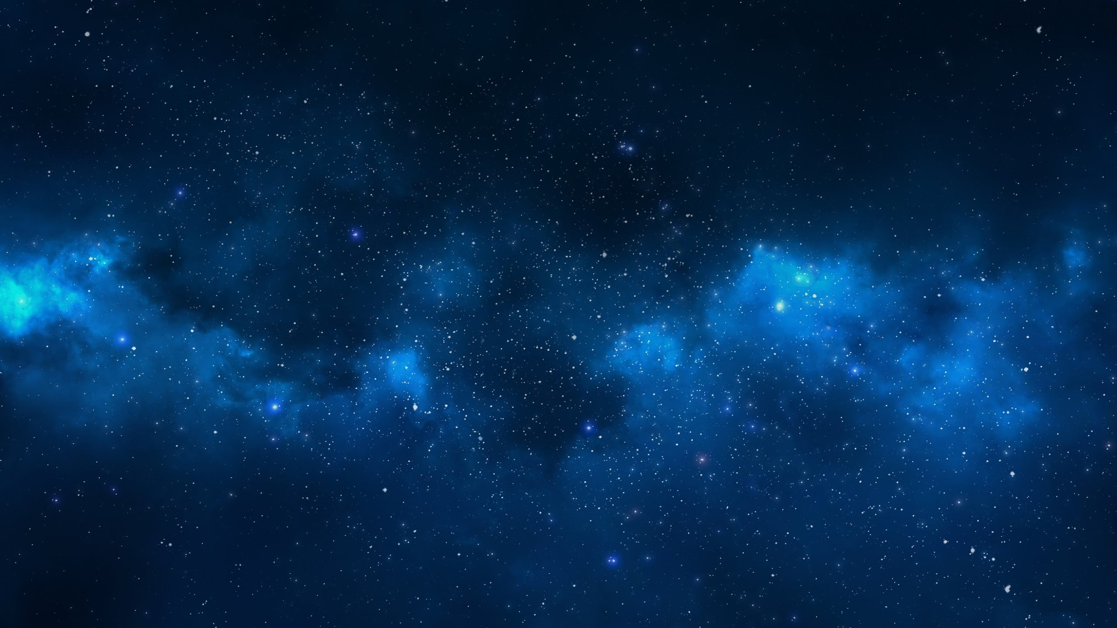




Slide 2

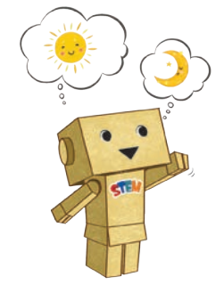


Bài học STEM lớp 1
Notes:
Bìa

Slide 3


Slide 4

MỤC TIÊU
MỤC TIÊU
Nêu đặc điểm của bầu trời ban ngày.
Nêu đặc điểm của bầu trời ban đêm.
Nêu sự khác biệt giữa bầu trời ban ngày và bầu trời ban đêm.
Làm khung cửa sổ mô tả bầu trời ban ngày và bầu trời ban đêm.

Slide 5



Slide 6
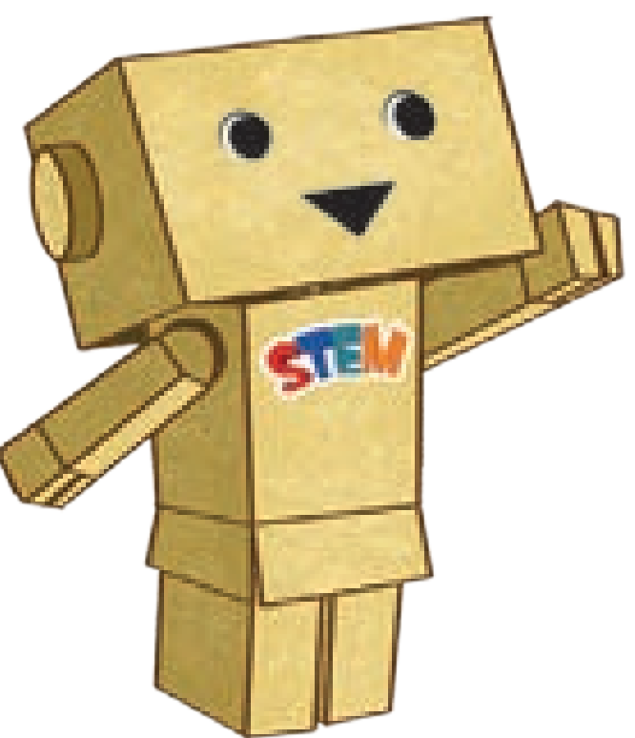
Câu chuyện STEM
Các em hãy đọc
CÂU CHUYỆN STEM
ở trang 53.

Slide 7

Câu chuyện STEM
?Bầu trời ban ngày và bầu trời ban đêm có giống nhau không?

Slide 8


Slide 9


Thử thách STEM
Các em hãy đọc
THỬ THÁCH STEM
ở trang 54.

Slide 10



Slide 11
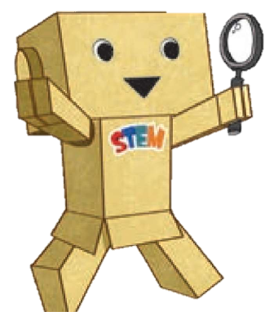
1. Bầu trời ban ngày
Quan sát bầu trời ban ngày trong hình 2 trang 54 và trả lời các câu hỏi.

Slide 12


1. Bầu trời ban ngày
Ban ngày em có thể nhìn thấy Mặt Trời và mây.

Slide 13
2. Bầu trời ban đêm
Quan sát bầu trời ban đêm trong hình 3 trang 54 và trả lời các câu hỏi.

Slide 14
2. Bầu trời ban đêm
Ban đêm em có thể nhìn thấy Mặt Trăng và các ngôi sao.
Vào các đêm khác nhau, Mặt Trăng có khi tròn, có khi khuyết.

Slide 15
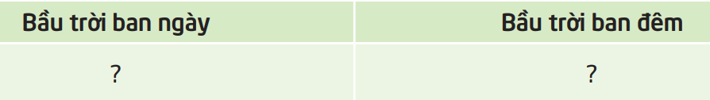
2. Bầu trời ban đêm
Xếp các thẻ chữ vào hai nhóm trong Phiếu học tập số 1 cho phù hợp.

Slide 16


Slide 17

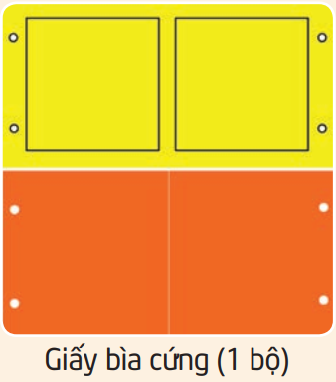
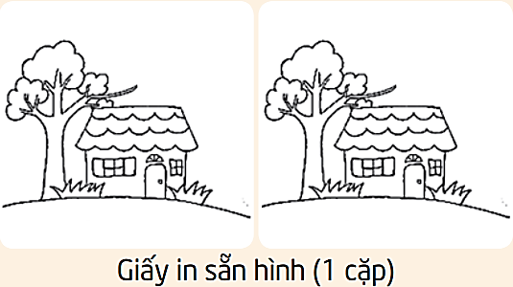

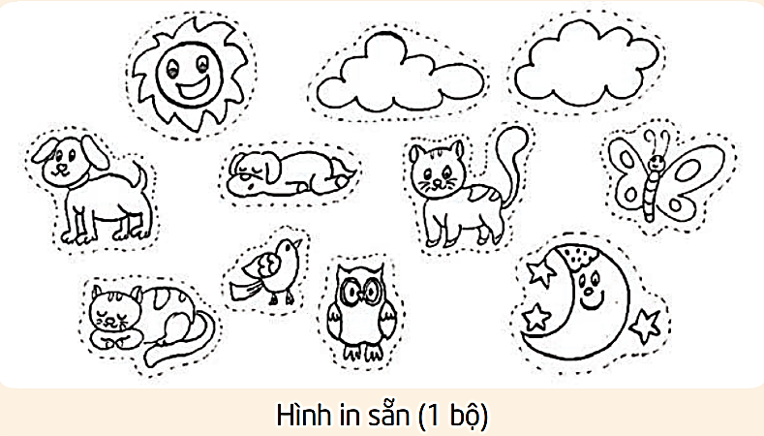
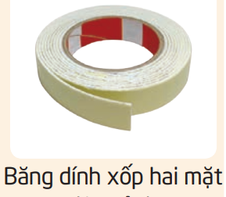
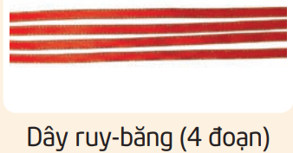

Sáng chế STEM
1. Em có

Slide 18
Sáng chế STEM
1. Em có
Các em hãy đọc và làm theo hướng dẫn cách buộc dây để ghép hai tấm bìa
ở hình 4 trang 56.

Slide 19
Sáng chế STEM
2. Em sáng tạo
a) Em làm gì?
Em quan sát khung cửa sổ kể chuyện ngày đêm ở hình 5 trang 56 và cùng bạn trả lời các câu hỏi.

Slide 20

Sáng chế STEM
2. Em sáng tạo
b) Em làm như thế nào ?
Em đọc kĩ các bước như hướng dẫn ở trang 57.

Slide 21
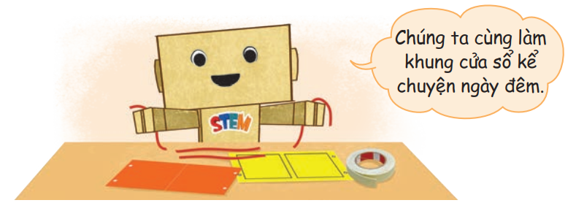
Sáng chế STEM
2. Em sáng tạo
c) Em tạo sản phẩm

Slide 22
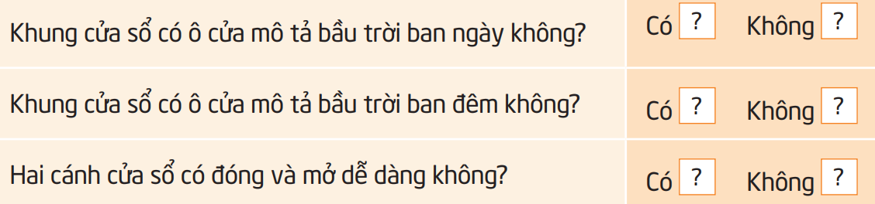
Sáng chế STEM
2. Em sáng tạo
d) Em kiểm tra

Slide 23
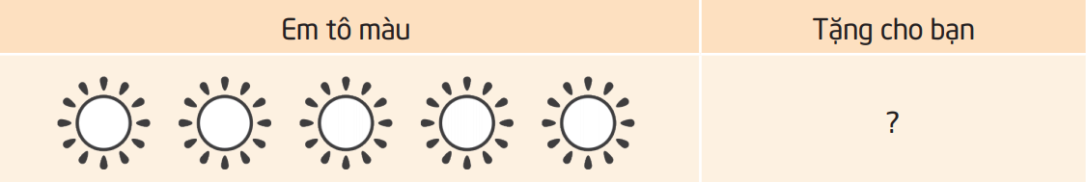
Sáng chế STEM
2. Em sáng tạo
Em cảm ơn bạn cùng em làm khung cửa sổ kể chuyện ngày đêm.

Slide 24
Sáng chế STEM
– Giới thiệu khung cửa sổ kể chuyện ngày đêm của nhóm.
– Đố bạn khác phân biệt của hai ô cửa sổ mô tả bầu trời ban ngày và bầu trời ban đêm.
2. Em sáng tạo
e) Em trình diễn

Slide 25

Sáng chế STEM
2. Em sáng tạo
g) Cải tiến – Sáng tạo
– Làm thêm tay nắm để dễ mở cửa sổ.
– Trang trí cánh cửa sổ cho đẹp hơn.

Slide 26



Slide 27

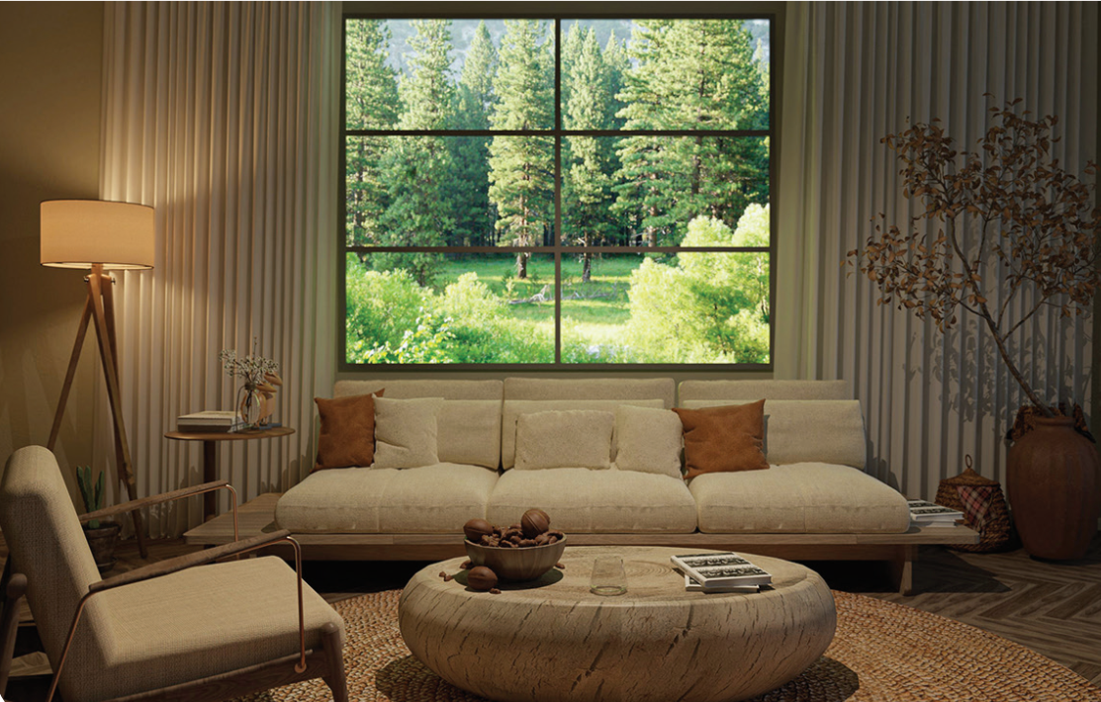
Để buổi tối cũng ngắm được phong cảnh bầu trời ban ngày, người ta đã chế tạo ra cửa sổ giả. Đó là một bức tranh điện lớn như một khung cửa sổ thật. Khi bật đèn, bức tranh làm người xem tưởng như mình đang thấy phong cảnh bầu trời vào ban ngày

